Slide 1
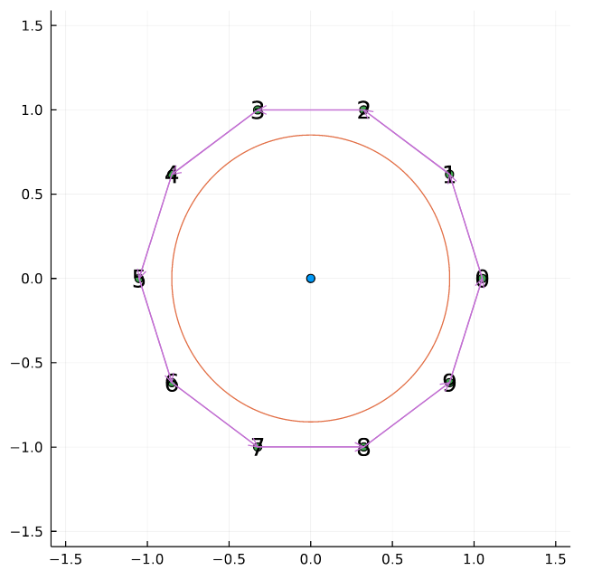
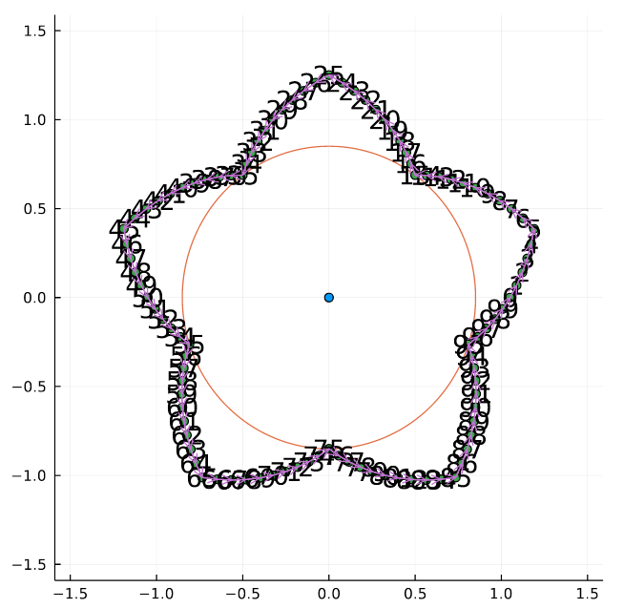
Definição Do Problema
10 Cidades
100 Cidades
Problema do Caixeiro Viajante
Cidades dispostas ao longo de um círculo de raio variável
O raio do circulo é: triang(5*circ)

Slide 2
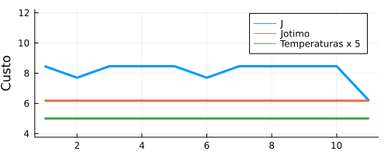
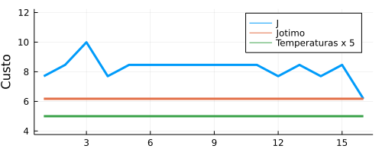
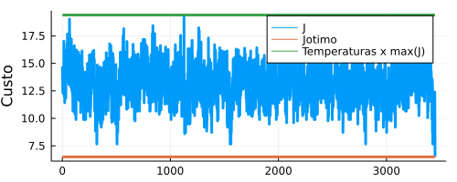
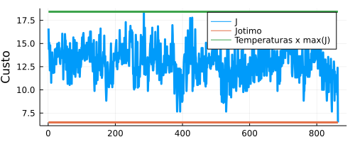
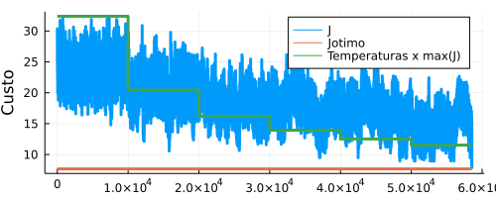
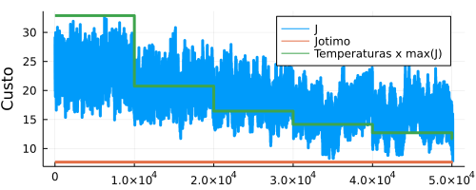
Definição Do Problema

Slide 3
Resultados Preliminares
Comentários
Dúvidas
Cidades | Heurística? | Tempo (s) | Parâmetros
5 | Não | 0.0115 | T: 1, N: 1e3, Kmax: 10
5 | Sim | 0.0115 | T: 1, N: 1e3, Kmax: 10
10 | Não | 0.0329 | T: 1, N: 1e3, Kmax: 10
10 | Sim | 0.0540 | T: 1, N: 1e3, Kmax: 10
20 | Não | 1.0597 | T: 1, N: 1e4, Kmax: 30
20 | Sim | 0.8639 | T: 1, N: 1e4, Kmax: 30

